Slide 1



新専門医制度下での
心臓血管外科専門医認定活動
第52回日本心臓血管外科学会学術総会 特別企画5「サブスペシャルティ新専門医制度の現状と展望」
心臓血管外科専門医認定機構
川崎医科大学心臓血管外科
種本和雄
tanemoto@med.kawasaki-m.ac.jp

Slide 2

発表者全員の利益相反
自己申告書
筆頭発表者名： 種本 和雄
本演題に関連し、開示すべき利益相反関係にある
企業・法人組織・団体などはありません

Slide 3
日本専門医機構代表 兼松 隆之（日本専門医機構副理事長）
外部委員 梶谷 篤（梶谷総合法律事務所）

Slide 4
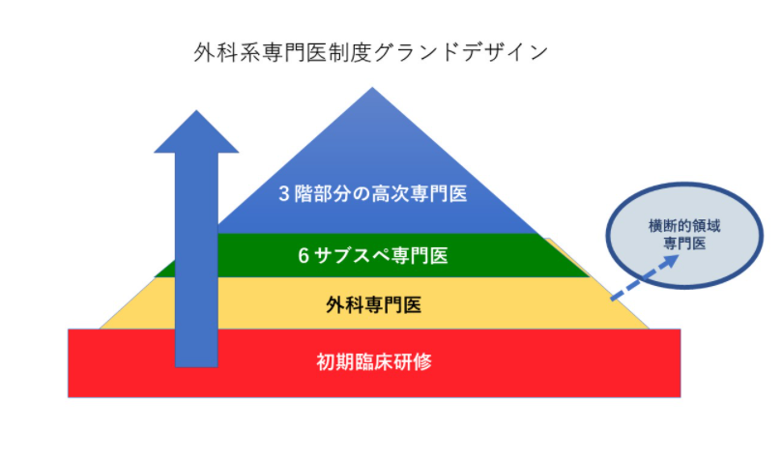
日本外科学会が関与するサブスぺおよび所謂3階部分

Slide 5
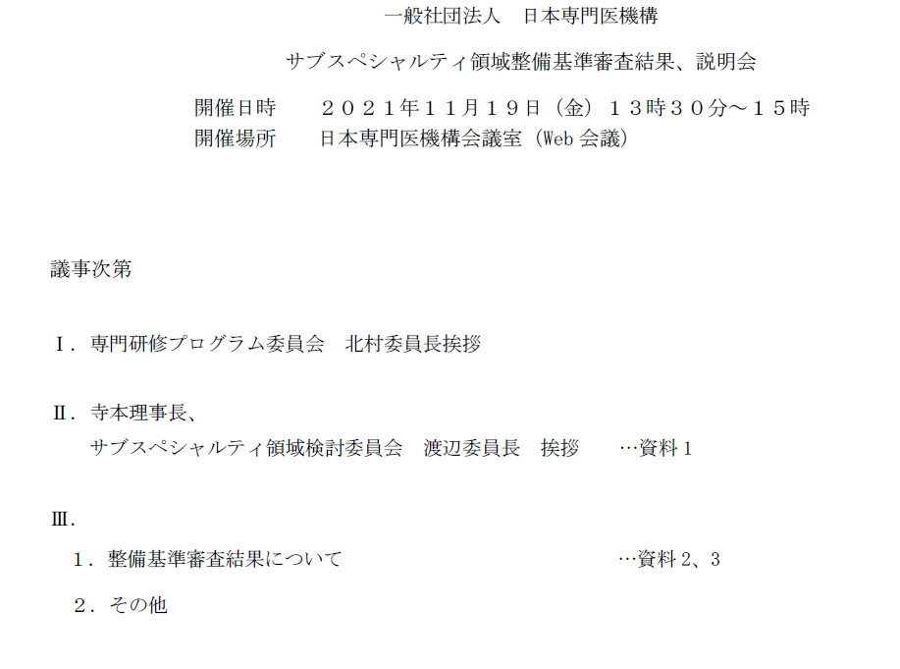

Slide 6
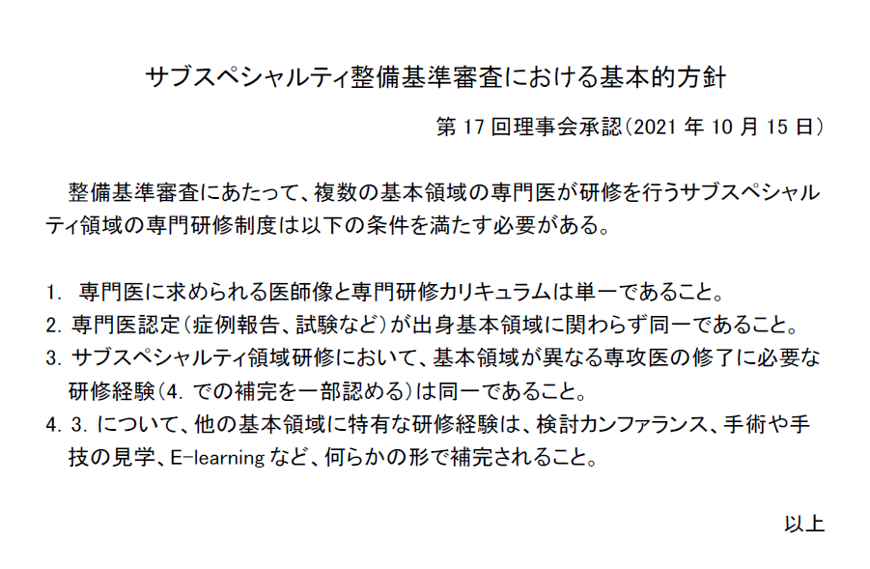
キーワード：
1つのカリキュラム、1つの認定基準

Slide 7
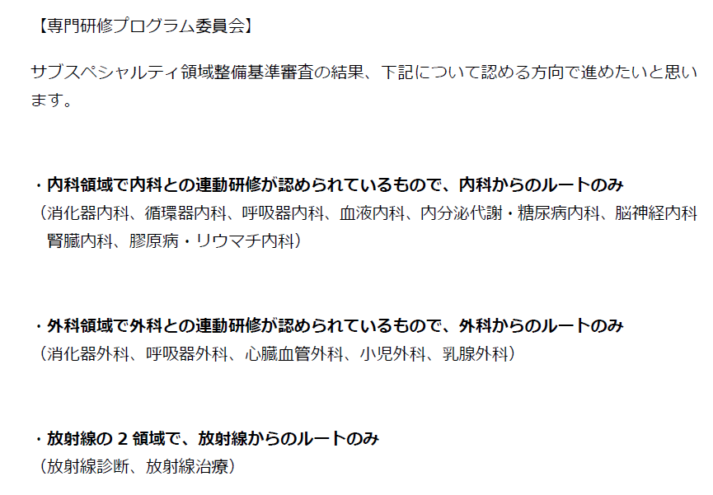

Slide 8
外科専門研修と心臓血管外科研修の連携
1年、2年
3年目
4年目
5年目
6年目
7年目
8年目～
外科専門研修
開始登録
外科専門医試験
心臓血管外科専門医試験
初期
臨床
研修
2年
通常研修
卒後8年
（2+3+3）
心臓血管外科研修
外科専門研修
心臓血管外科研修
連動研修
最大2年
ｵｰﾊﾞｰﾗｯﾌﾟし
最短で
卒後６年
（2+1+3）
1年
以上
心臓血管外科専門医試験
心臓血管外科研修
開始登録

Slide 9
心臓血管外科領域専門医制度の骨格
サブスペシャルティダブルボードとして
・循環器専門医
・小児循環器専門医
・集中治療専門医
カリキュラム制
プログラム制
卒後6年
以上
2階
心臓血管外科専門医
卒後5年
以上
１階
外科専門医(基本領域）

Slide 10
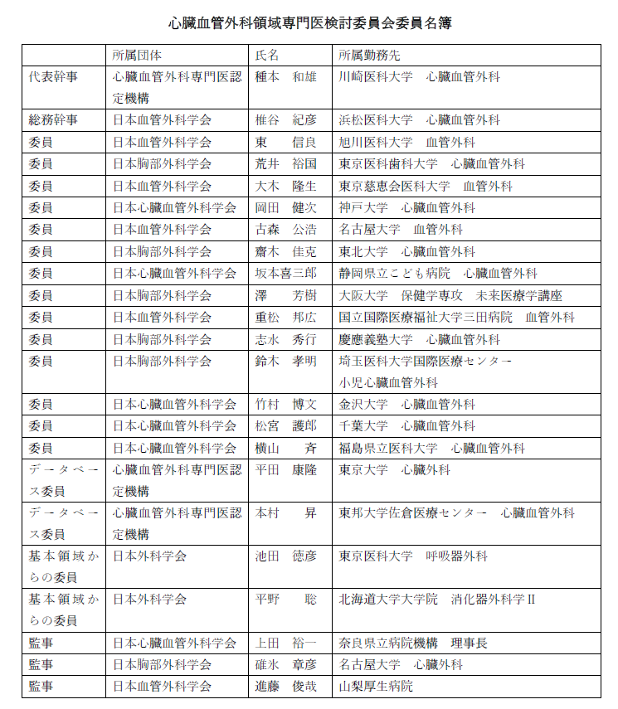

Slide 11
2018/4 2019/4 2020/4 2021/4 2022/4 2023/4 2024/4 2025/4
新専門医制度1年生（2016年初期臨床研修開始）の動き
外科専門研修3年間
心臓血管外科
研修（通常型）
心臓血管外科
研修（連動型）
心臓血管外科
専門医試験
心臓血管外科
専門医試験
Running here !
外科専門医試験
延期（外科学会の証明に
よってサブスぺ専門医試験受験可）

Slide 12
現行制度
：基幹施設
：関連施設
：修練医
施設の移動には制限を設けていない

Slide 13
新制度での施設の資格と役割
修練統括施設、連携施設
施設の役割的な名称
基幹施設、関連施設
施設の資格的な名称

Slide 14
新専門医制度に対応した
心臓血管外科の対応
①サブスペシャルティとしての心臓血管外科専門医制度は、カリキュラム制を採用する。
②成人心臓・胸部大血管、先天性心疾患、腹部大動脈・末梢血管、血管内治療の4領域のうち、3領域の経験を必須とする。
Minimum requirementは各10症例の
手術経験（術者、助手を問わない）となる。

Slide 15
施設群の条件
・ 先天性心疾患（adult congenitalを含む）
・ 成人心疾患・胸部大血管疾患
・ 腹部・末梢血管疾患
・ 血管内治療
上記4領域の全ての症例経験を提供できるような施設群としてください。各施設が複数の施設群に属することは妨げず、また症例数や専門医数の按分も不要です。
施設群でNCD登録心臓血管外科手術症例数が500例以上になるようにしてください。
3年の研修期間中に各領域のminimum requirement（10症例の手術経験、術者・助手を問わない）の研修を提供できると修練指導者が判断したら、その領域の研修が可能な施設としてください。
4領域の研修が可能な施設で、複数の修練指導者が常勤していれば単独で修練施設群とすることも可能ですが、出来るだけ複数の施設での修練施設群としてください。
専攻医2名あたり1名以上の専門医が常勤していること。

Slide 16
学会所属の義務付けについて
外科専門医制度では研修開始登録時に外科学会の会員であることを求めている。
新専門医制度では研修開始登録時にも構成3学会のうち2学会の会員であることを求めます。
新専門医制度では専門医新規申請時に構成3学会のうち2学会で3年以上の会員歴を求めます。

Slide 17
名称
専攻医：心臓血管外科専門医取得に向けて研修を行っている医師
専門医：研修カリキュラムを達成し、所定の試験に合格して専門医として認定された医師。
修練指導者：
すべてを満たした者を申請により修練指導者とする．
・1回以上更新した心臓血管外科専門医、または日本心臓血管外科学会国際会員であること
・術者として心臓血管外科手術難易度表における難易度B以上の手術経験100例以上を有し、かつ内30例以上は難易度Cであること（生涯における経験）
・査読制度のある心臓血管外科に関する筆頭論文を5編以上有すること

Slide 18

名称
修練責任者：基幹施設、関連施設の修練指導者のうち一人を修練責任者とする。
修練統括責任者（カリキュラムディレクター）：修練統括施設の修練責任者。施設群全体の研修カリキュラムの管理運営の責任者となる。

Slide 19

施設名称
修練施設 基幹施設と関連施設の総称。
基幹施設 別に示す要件を満たす施設の名称。施設の資格的意味合い。
関連施設 別に示す要件を満たす施設の名称。施設の資格的意味合い。
修練統括施設 修練施設群のなかでその施設群全体の研修および専攻医について把握して管理する施設。施設群の中で1つの基幹施設（複数の修練指導者を有することが必要）がこの役割を果たす。単独施設の場合にはその基幹施設（複数の修練指導者を有することが必要）が修練統括施設となる。資格ではなく施設の役割。関連施設は修練統括施設にはなれない。

Slide 20
修練施設群の考え方
目安として施設群で年間500例以上の
症例数を確保すること。
4領域の研修を提供できること。
専門医1名に対して専攻医2名を越えない。
修練統括施設
（複数の修練指導者
のいる基幹施設）
修練統括施設
（複数の修練指導者
のいる基幹施設）
基幹施設
関連施設
関連施設
基幹施設
修練統括施設

Slide 21
名称
修練統括
責任者
カリキュラムディレクター
専攻医
専門医
修練責任者
修練指導者

Slide 22

新専門医制度での施設群
修練統括施設（複数の修練指導者が常勤する基幹施設）
：基幹施設
：関連施設
：専攻医
連携施設
専攻医の移籍可能
施設群
専攻医の短期出向研修可能

Slide 23
新専門医制度での修練施設群
修練統括施設（複数の修練指導者が常勤する基幹施設）
複数の施設群に属することも
妨げない 症例数、専門医数
などの按分は必要ない
：基幹施設
：関連施設
：専攻医
専攻医の移籍可能
連携施設
専攻医が同時に複数の施設群に
属することは認めない
施設群

Slide 24
サブスペシャルティ専門研修細則をうけての対応
日本専門医機構は「研修」という呼称を使っているため、出来るだけ「研修」という呼称を使うが、「修練指導者」など使い慣れている呼称はそのまま使う。
研修の最長期間を定める（10年未満）9年
研修修了後5年以内の試験合格を規定に入れる
CAP制への対応
（一定期間に登録できる件数の上限を設定）
単年で登録できるのは、必要症例数の半分まで
到達度を評価して管理するシステムの導入
地域に偏りなく研修が行われるための方略

Slide 25
新専門医制度の新規申請条件
外科専門医であること
認定修練施設で3年以上の研修
術者として50例以上の手術経験 同一術式10例まで
1術式に限って20例まで可
第一助手として50例以上の手術経験
手術経験総点数500点（第一助手1/2）
３編以上の論文発表（内筆頭論文1編以上）
全国規模の学会発表3回以上（内1回は三学会）
3学会の地方会は0.5回として2度まで可
学会参加3回 セミナー3回 医療安全講習2回
3学会のうち少なくとも2学会の会員で3年以上の会員歴

Slide 26
新専門医制度の新規申請
手術要件
手術難易度<A5><A6><A7>の各手術は最大3例までカウント可能とする（ただし、総数で15例を超えないこと）
その他の同一術式は最大10例までカウント可能、ただし１術式に限り20例までとする
術者とは、手術名に示された手術の主要な部分を実際に行ったもの。原則として１術式１術者とする。
手術記録には術者と指導的助手の明記が必要。

Slide 27
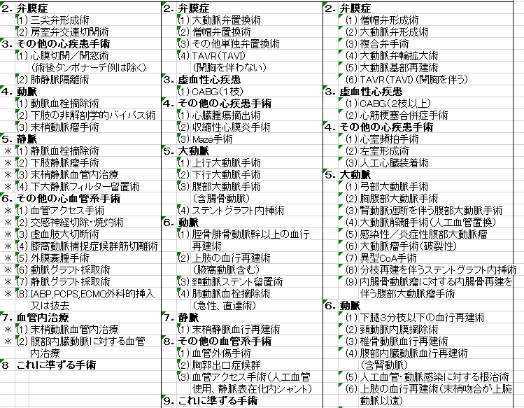

Slide 28
専門医試験合格率の推移
循環器専門医
脈管専門医

Slide 29
新専門医制度の更新条件（案）
１）5年ごとの更新制
２）外科専門医であること
３）3学会のうち2学会の会員で５年以上の会員歴
４）構成3学会総会に5回以上参加
3学会の地方会は0.5回として2度まで可
日本外科学会総会に1回以上参加
５）セミナー3回、医療安全講習会2回の受講
指導医講習会1回
６）5年間に3編以上の論文発表（共著で可）
７）術者または指導的助手として50例以上
同一術式は20例まで
術者助手を問わず100例の手術参加

Slide 30
新専門医制度の更新（案）
5年間に術者または指導的助手として50例以上（1術式20例まで）の手術経験を有すること。また術者助手を問わず、100例の手術に参加していること。手術経験の症例数には別に示す「心臓血管外科専門医認定のための臨床経験評価方式」に定める係数（小児係数、末梢血管外科係数、修練指導者係数など）を掛けることができる。
なお、初回更新では認定修練施設における手術経験のみカウント可能とするが、２回目以降の更新では、①NCD•JCVSDに全手術例を登録していること、②連携する修練統括責任者による医療の質向上事業に協力すること、の両者を満たす施設に限り、非修練施設における手術経験もカウントできる。
この項目を達成すれば「a)診療実績の証明」の項目の10単位とする。

Slide 31
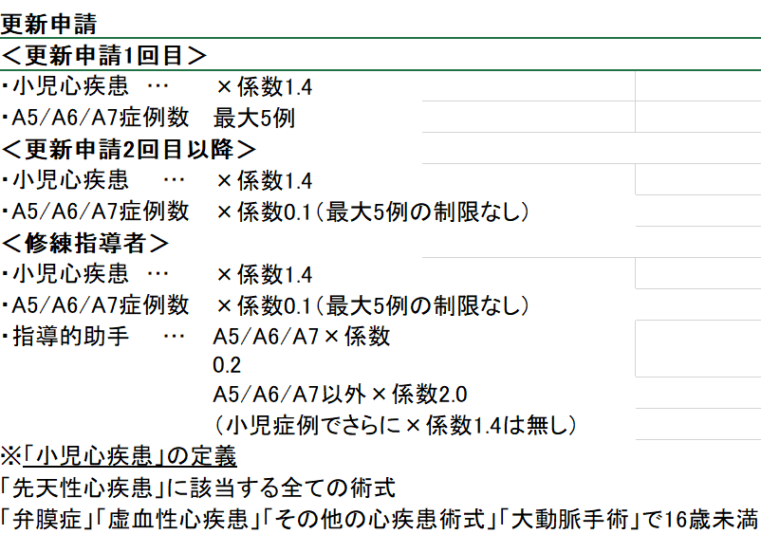
乳児（1歳未満）手術は、難易度を一つ上げる

Slide 32
施設群状況
102の施設群の登録が行われ、条件を満たした100の施設群を認めた。
日本専門医機構から公募について承認が得られ、HPに公開している。
公開内容：カリキュラム名
修練統括施設名
修練統括責任者名
3月15日までに修練統括責任者から検討委員会に採用報告をお願いしたい。
施設群の組み替え、新規施設群の登録などは毎年応じる予定

Slide 36
2018/4 2019/4 2020/4 2021/4 2022/4 2023/4 2024/4 2025/4
新専門医制度1年生（2016年初期臨床研修開始）の動き
外科専門研修3年間
心臓血管外科
研修（通常型）
2030年
3月末まで
心臓血管外科
研修（連動型）
2028年
3月末まで
心臓血管外科
専門医試験
Running here !
外科専門医試験
延期（外科学会の証明に
よってサブスぺ専門医試験受験可）

Slide 37
2016年初期臨床研修開始の方
・2年連動を希望する方（2016連動2）
2022年3月末で修了可能（2019年開始遡り）
最短2022年秋に専門医試験受験可能
2028年3月末までに修了 研修開始登録要
・1年連動を希望する方（2016連動１）
2023年3月末で修了予定 （2020年開始遡り）
最短2023年秋の専門医試験
2029年3月末までに修了 研修開始登録要
・通常型を希望する方（2016通常）
2024年3月末で修了予定 （2021年開始遡り）
最短2024年秋の専門医試験
2030年3月末までに修了 研修開始登録要

Slide 38
2017年初期臨床研修開始の方
・2年連動を希望する方（2017連動2）
2023年3月末で修了可能（2020年開始遡り）
最短2023年秋に専門医試験受験可能
2029年3月末までに修了 研修開始登録要
・1年連動を希望する方（2017連動１）
2024年3月末で修了予定 （2021年開始遡り）
最短2024年秋の専門医試験
2030年3月末までに修了 研修開始登録要
・通常型を希望する方（2017通常）
2025年3月末で修了予定 （2022年開始）
最短2025年秋の専門医試験
2031年3月末までに修了 研修開始登録要

Slide 39
2018年初期臨床研修開始の方
・2年連動を希望する方（2018連動2）
2024年3月末で修了可能（2021年開始遡り）
最短2024年秋に専門医試験受験可能
2030年3月末までに修了 研修開始登録要
・1年連動を希望する方（2018連動１）
2025年3月末で修了予定 （2022年開始）
最短2025年秋の専門医試験
2031年3月末までに修了 研修開始登録要
・通常型を希望する方（2018通常）
2026年3月末で修了予定 （2023年開始）
最短2026年秋の専門医試験
2032年3月末までに修了 本年秋に研修開始登録申請

Slide 40
2019年初期臨床研修開始の方
・2年連動を希望する方（2019連動2）
2025年3月末で修了可能（2022年開始）
最短2025年秋に専門医試験受験可能
2031年3月末までに修了 研修開始登録要
・1年連動を希望する方（2019連動１）
2026年3月末で修了予定 （2023年開始）
最短2026年秋の専門医試験
2032年3月末までに修了 本年秋に研修開始登録申請
・通常型を希望する方（2019通常）
2027年3月末で修了予定 （2024年開始）
最短2027年秋の専門医試験
2033年3月末までに修了 来年秋に研修開始登録申請

Slide 41
2020年初期臨床研修開始の方
・2年連動を希望する方（2020連動2）
2026年3月末で修了可能（2023年開始）
最短2026年秋に専門医試験受験可能
2032年3月末までに修了 本年秋に研修開始登録申請
・1年連動を希望する方（2020連動１）
2027年3月末で修了予定 （2024年開始）
最短2027年秋の専門医試験
2033年3月末までに修了 来年秋に研修開始登録申請
・通常型を希望する方（2020通常）
2028年3月末で修了予定 （2025年開始）
最短2028年秋の専門医試験
2034年3月末までに修了 再来年秋に研修開始登録申請

Slide 42
専攻医の研修状況モニタリング
専攻医の研修進捗状況については毎年モニタリングを行う。疑義のある施設群に対して、心臓血管外科専門医認定機構は状況を聴取し、改善策を求めることが出来る。

Slide 44
専門医の広告について

Slide 51
・現行制度専門医
心臓血管外科専門医認定機構認定
心臓血管外科専門医
・日本専門医機構認定
一般社団法人日本専門医機構認定
心臓血管外科専門医

Slide 52
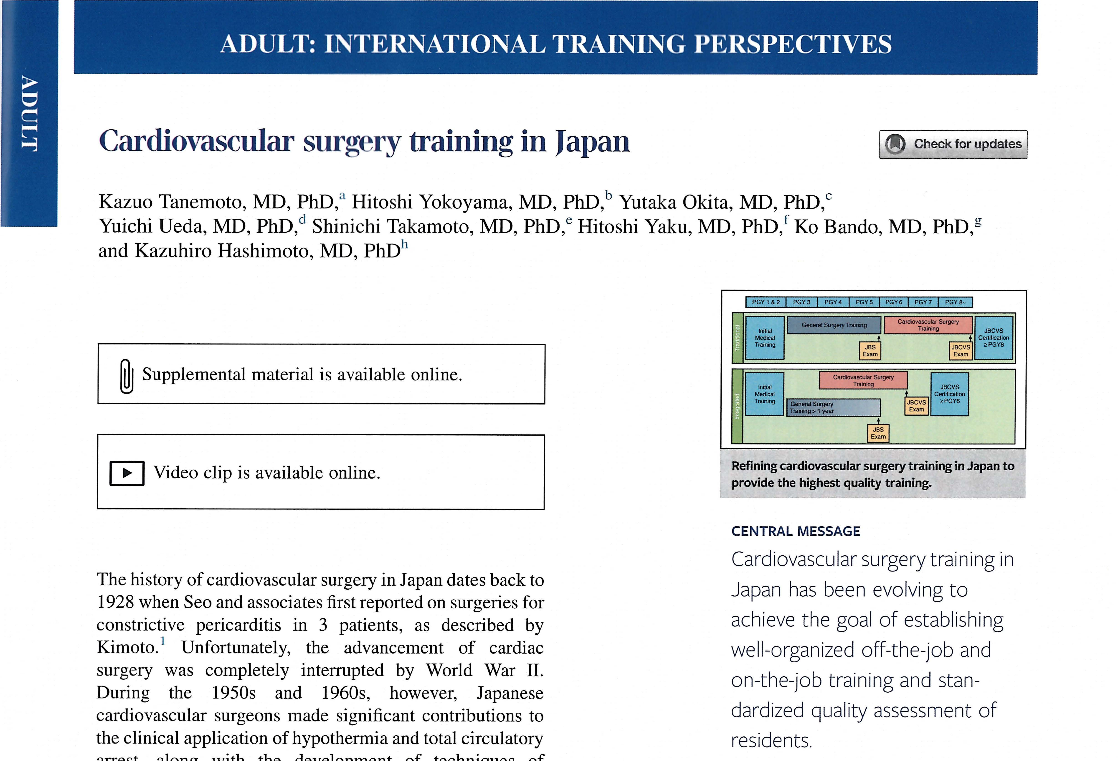
Tanemoto K et al: JTCVS 2022;163:166-75

Slide 53
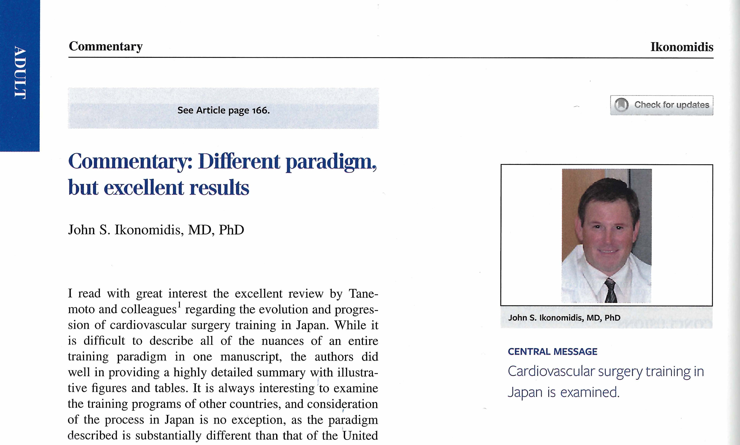

Slide 54
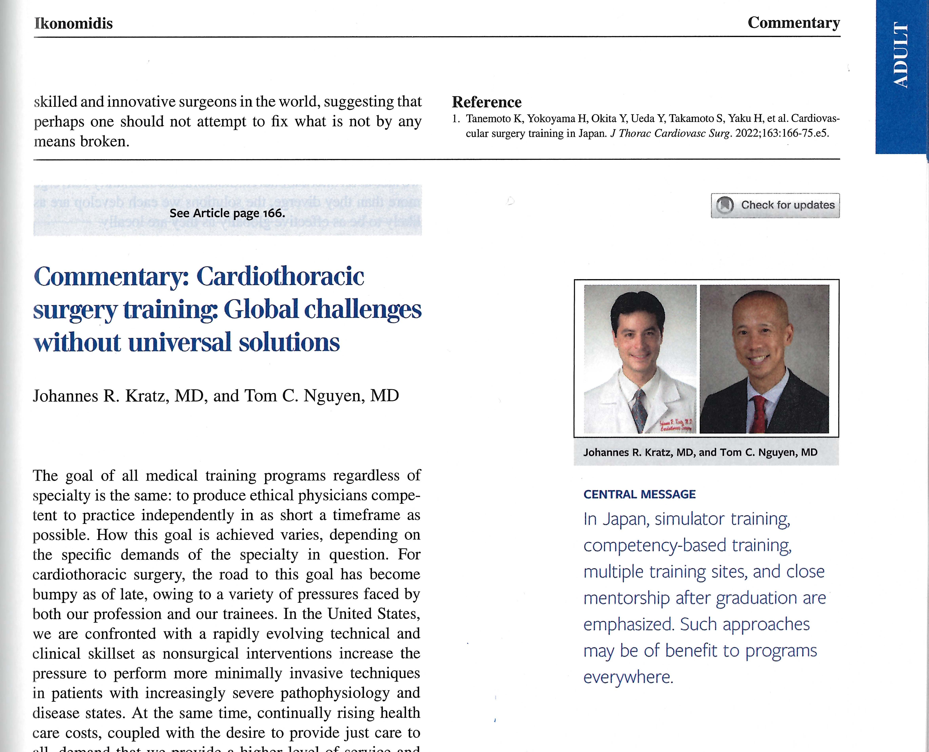

Slide 55
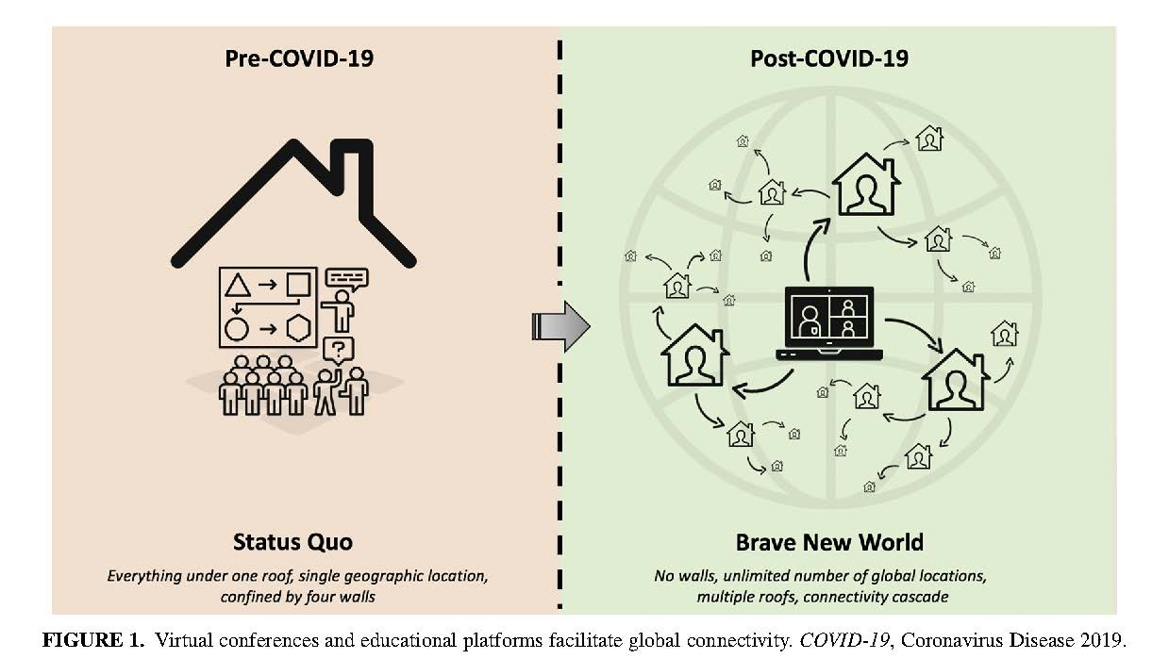
世界と繋がるトレーニング
Vervoort D et al: JTCVS 2021; 161(3). 78-52

Slide 56




ご清聴ありがとうございました！

